Slide 1
香松通络油药品摘要

Slide 2
目录
1、基本信息
2、安全性
3、有效性
4、创新性

Slide 3
1、香松通络油基本信息
【参照药品建议】布洛芬乳膏
外用。用于缓解局部软组织疼痛，以及扭伤、拉伤、
劳损引起的疼痛，也可用于骨关节炎的对症治疗。
【优势和不足】
优势：1、日治疗费用极低；
2、处方中成分为植物提取，性质温和，质量稳定，疗
效可靠，适合妇女和儿童。
3、香港岭南药厂为百年品牌，1988年即在国内注册
销售，有近40年的市场检验，从未发生过质量问题。
有统计的记录为，2005-2024年，香松通络油在大陆
销售超过362万瓶。
4、岭南药厂2017年即通过美国FDA药品GMP审查认
证，2000年，获得TGA澳洲药品管理局GMP优质生产
管理认证。
【药品通用名】香松通络油
【规 格】10ml/瓶；40ml/瓶
【功能与主治】消炎散肿，生肌排脓。主治浅Ⅱ度烧烫伤、无名肿毒、疥癞疮疔、蚊虫叮咬、筋骨酸痛。
【用法用量】以药油涂敷患处，每次搽3-4滴于患处，每日搽用不超过4次。
【中国大陆首次上市时间】1988年7月21日
【中国大陆同通用名上市情况】无
【全球首个上市国家/地区及时间】香港、60年代
【是否为OTC药品】否
1

Slide 4
1、香松通络油基本信息
【所治疗疾病基本情况】2017年全球疼痛指数报告统计显示，91％的中国
人有过身体疼痛经历，34％的人每周都会经历身体疼痛，最常见的疼痛部
位是颈部、肩膀和腰背部。世界各国中有8%-11.2%的人患有慢性全身疼痛。
【弥补未满足的治疗需求】处方中成分为植物提取，性质温和，质量稳定，
疗效可靠，适合妇女和儿童。
【大陆地区发病率】91％的中国人有过身体疼痛经历，34％的人每周都会
经历身体疼痛。
【年发病患者总数】我国慢性疼痛患者超过3亿，且以每年1~2千万人的速
度增长。
2

Slide 5
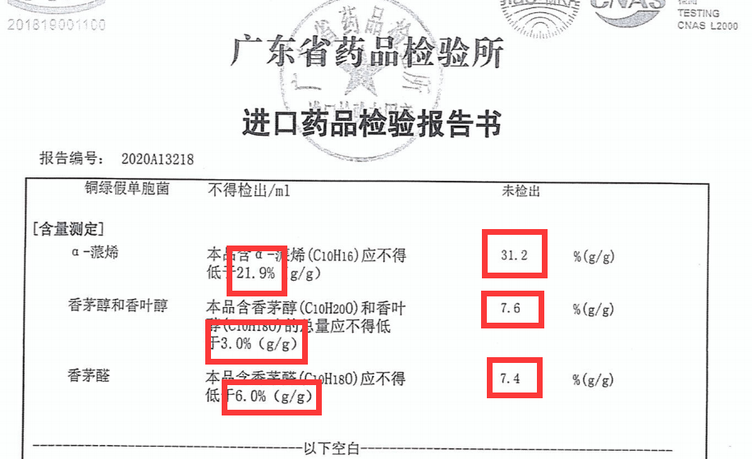
1、香松通络油基本信息
3

Slide 6
2、香松通络油安全性
【说明书安全信息】不良反应尚不明确；注意事项尚不明确。
【该药品在国内外不良反应情况】尚未发现
【与目录内同类药品安全性优势和不足】
香松通络油上市60余年，尚未有国内及国外不良反应的报道及公告。与其他同类品
种比较，香松通络油处方中成分为植物提取，性质温和，质量稳定，疗效可靠，适
合妇女和儿童。
【质量认证】
2000年荣获由澳洲TGA颁发的「优良药品生产管理规范认证」
2012年获升级至「国际级优良药品生产管理规范 (PIC/S GMP)」
2016年荣获香港卫生署颁发「优良药品生产管理规范认证」
2017年通过美国FDA药品GMP规格审查
4

Slide 7
3、香松通络油有效性
【临床试验和真实世界与对照品的比较优势和不足】
香松通络油对热板、甲醛引起的小鼠疼痛优于对照品或与对照品相似。对巴豆油、角叉菜胶引起
的小鼠炎症优于对照品或与对照品相似。
【诊疗规范实施建议】可以在中医药领域临床从业者的指导下，开展合理的针灸和中药治疗。
【技术评审报告】
消炎散肿、生肌排脓。主治浅Ⅱ°烧烫伤，无名肿毒，疥癞疮疔，蚊虫叮咬、筋骨酸痛。
【产品销售范围】
产品除畅销香港、台湾、中国大陆、新加坡、越南、马来西亚等东南亚国家，还覆盖美国东西两岸，以及澳洲、欧洲等国家。
5

Slide 8
4、香松通络油创新性
【疗效和安全性】处方中成分为植物提取，性质温和，质量稳定，疗效可
靠，适合妇女和儿童。国内外无不良反应记录。
【是否为自主知识产权的创新药】是
【药品注册分类】中药
【传承性】药品配方、生产工艺独家。
7

